Slide 1
BD3E(S)
基本调试流程

Slide 2
目录
第一部分 硬件配置
线路配置
IO配置
面板操作
第二部分 伺服调试
基本调试流程
惯量辨识
刚性设定
高频共振抑制
第三部分 功能配置
配置内容
总线型功能配置
其他设置
第三部分 功能配置
配置内容

Slide 3
第一部分 硬件配置

Slide 4
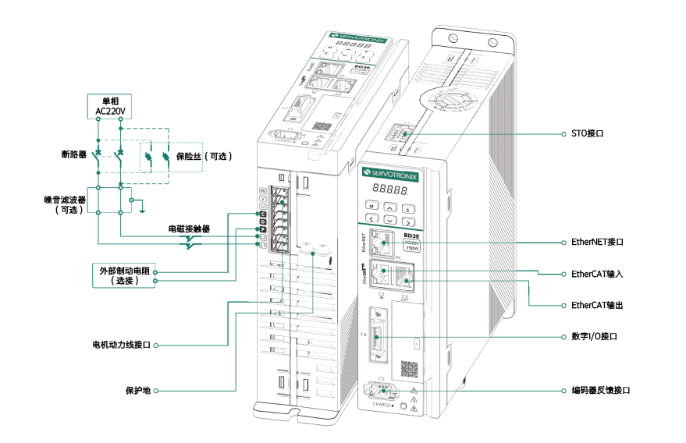
1. 线路配置

Slide 5
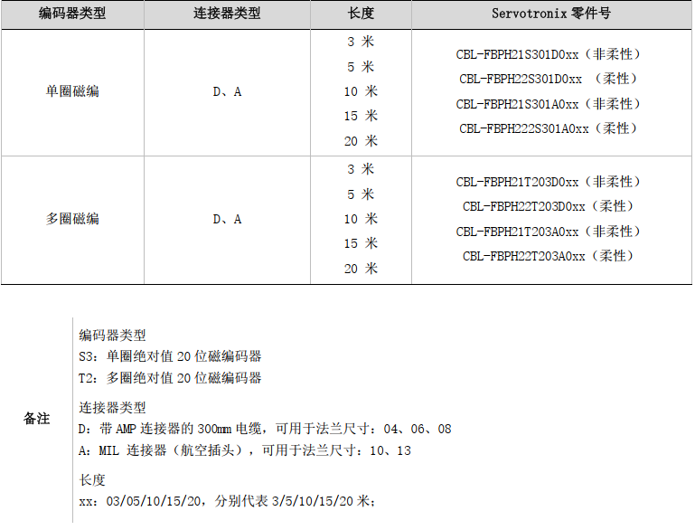
1. 线路配置
编码器电缆配置

Slide 6
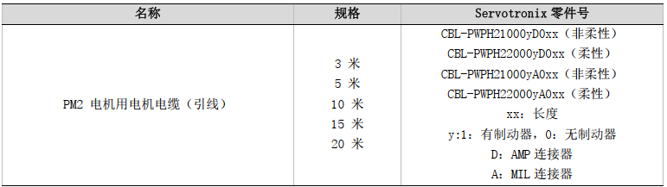
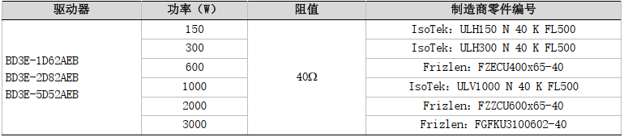
1. 线路配置
动力电缆配置
再生电阻规格

Slide 7

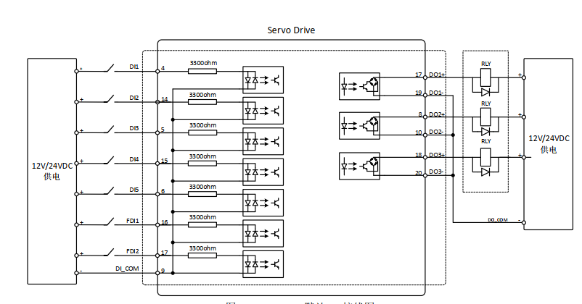
2. IO配置

Slide 8
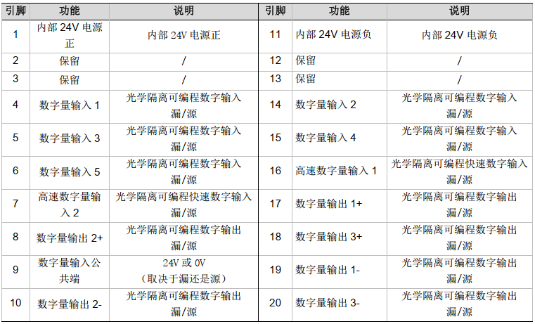
2. IO配置

Slide 9
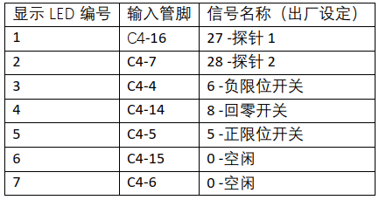
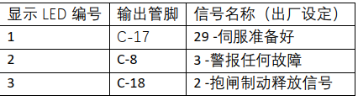
2. IO配置
默认IO配置

Slide 10
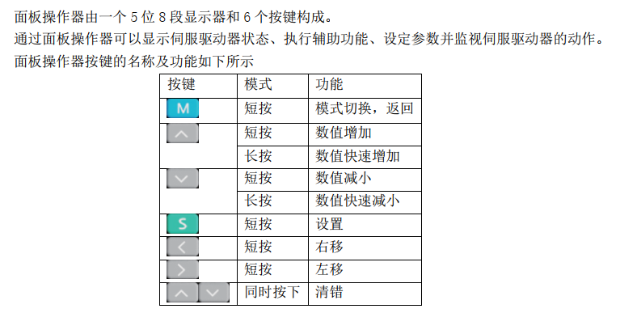
3. 面板操作

Slide 11
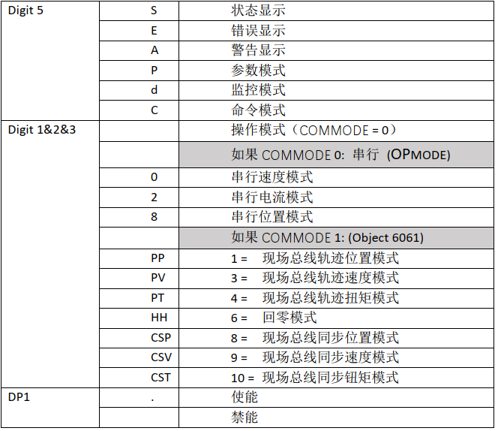
3. 面板操作

Slide 12
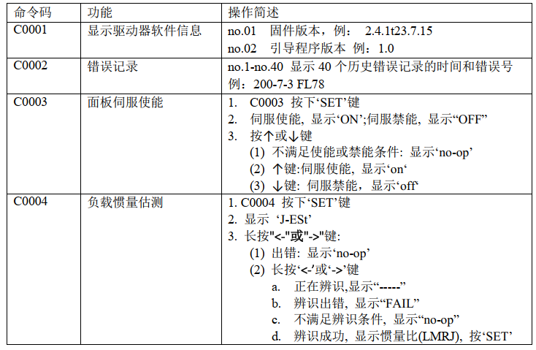
3. 面板操作

Slide 13
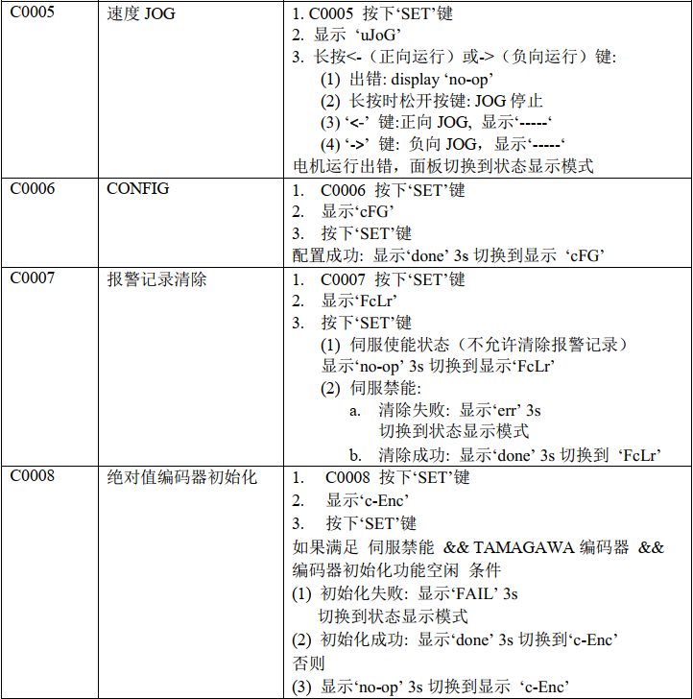
3. 面板操作

Slide 14
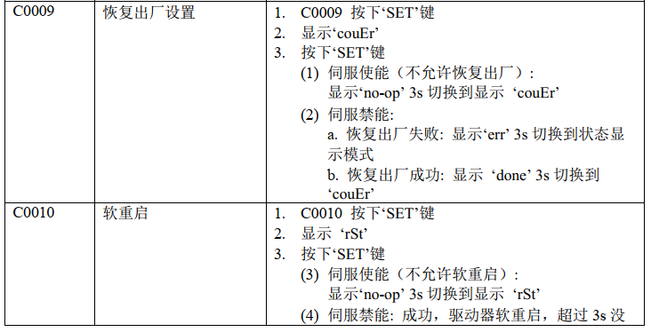
3. 面板操作

Slide 15
第二部分 伺服调试

Slide 16
1. 基本调试步骤
开始
惯量辨识
自适应陷波默认开启
刚性表调整
是
满足要求？
否
手动增益调整
前馈调整
满足要求？
否
拷贝自适应陷波器参数至手动陷波器
是
结束

Slide 17
2. 惯量辨识
为什么需要惯量辨识
设定正确的惯性比，使速度环开环截止频率 ＝ 速度环带宽，容易推测整体的增益设定。
正确设定惯量比之后，根据与机器相应的速度环带宽设定，可以计算出以下参数的数值:
位置环增益
速度环增益
速度环积分时间常数
转矩滤波器
机台对电机负载惯性比的影响：
负载惯性比大 | 负载惯性比小
电流容易饱和 | 电流不易饱和
速度响应频率较低 | 速度响应频率较高
容易产生共振 | 不易产生共振
电机容易产生过载 | 电机不易产生过载
容易产生再生制动过载 | 不易产生再生制动过载

Slide 18
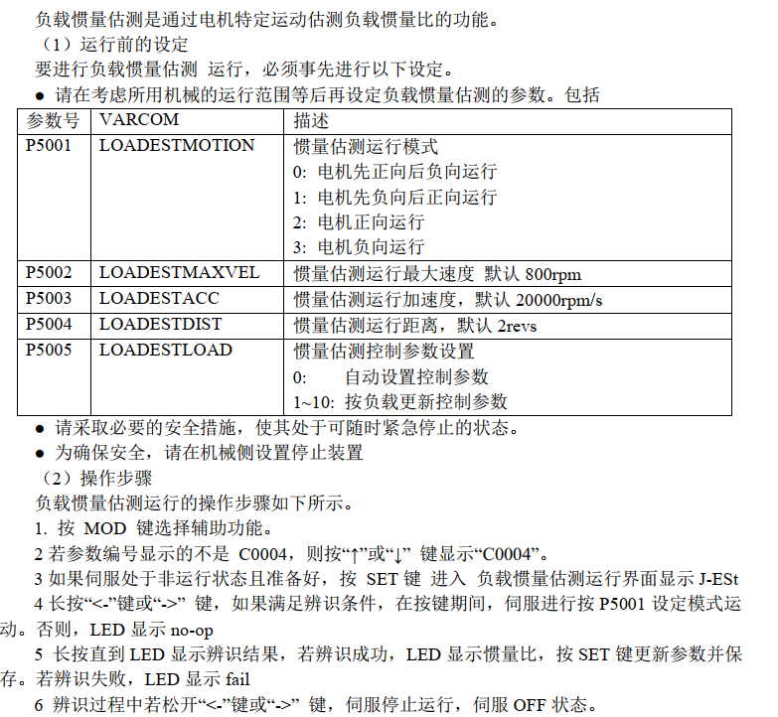
2. 惯量辨识
惯量辨识方法

Slide 19
3. 刚性设定
刚性等级
刚性表级数 | 位置环增益(Hz) | 速度环带宽(Hz) | 速度环积分时间(ms) | 转矩滤波时间(ms)
0 | 2.0 | 1.5 | 370.0 | 15.00
1 | 2.5 | 2.0 | 280.0 | 11.00
2 | 3.0 | 2.5 | 220.0 | 9.00
3 | 4.0 | 3.0 | 190.0 | 8.00
4 | 4.5 | 3.5 | 160.0 | 6.00
5 | 5.5 | 4.5 | 120.0 | 5.00
6 | 7.5 | 6.0 | 90.0 | 4.00
7 | 9.5 | 7.5 | 70.0 | 3.00
8 | 11.5 | 9.0 | 60.0 | 3.00
9 | 14.0 | 11.0 | 50.0 | 2.00
10 | 17.5 | 14.0 | 40.0 | 2.00
11 | 32.0 | 18.0 | 31.0 | 1.26
12 | 39.0 | 22.0 | 25.0 | 1.03
13 | 48.0 | 27.0 | 21.0 | 0.84
14 | 63.0 | 35.0 | 16.0 | 0.65
15 | 72.0 | 40.0 | 14.0 | 0.57
16 | 90.0 | 50.0 | 12.0 | 0.45
17 | 108.0 | 60.0 | 11.0 | 0.38
18 | 135.0 | 75.0 | 9.0 | 0.30
19 | 162.0 | 90.0 | 8.0 | 0.25
20 | 206.0 | 115.0 | 7.0 | 0.20
21 | 251.0 | 140.0 | 6.0 | 0.16
22 | 305.0 | 170.0 | 5.0 | 0.13
23 | 377.0 | 210.0 | 4.0 | 0.11
24 | 449.0 | 250.0 | 4.0 | 0.09
25 | 500.0 | 280.0 | 3.5 | 0.08
26 | 560.0 | 310.0 | 3.0 | 0.07
27 | 610.0 | 340.0 | 3.0 | 0.07
28 | 660.0 | 370.0 | 2.5 | 0.06
29 | 720.0 | 400.0 | 2.5 | 0.06
30 | 810.0 | 450.0 | 2.0 | 0.05
31 | 900.0 | 500.0 | 2.0 | 0.05
刚性设定从低往高调
满足要求的情况下，刚性设定取中间值
太低，抗干扰不好，适应性不高
太高，容易起振，对机械要求更高
通过设置刚性等级一键联动环路参数：
RIGID： 刚性等级
KPP： 位置环增益
KVBW： 速度环带宽
KVP： 速度环比例增益
KVI： 速度环积分增益
ICMDLPF： 速度环转矩输出滤波

Slide 20
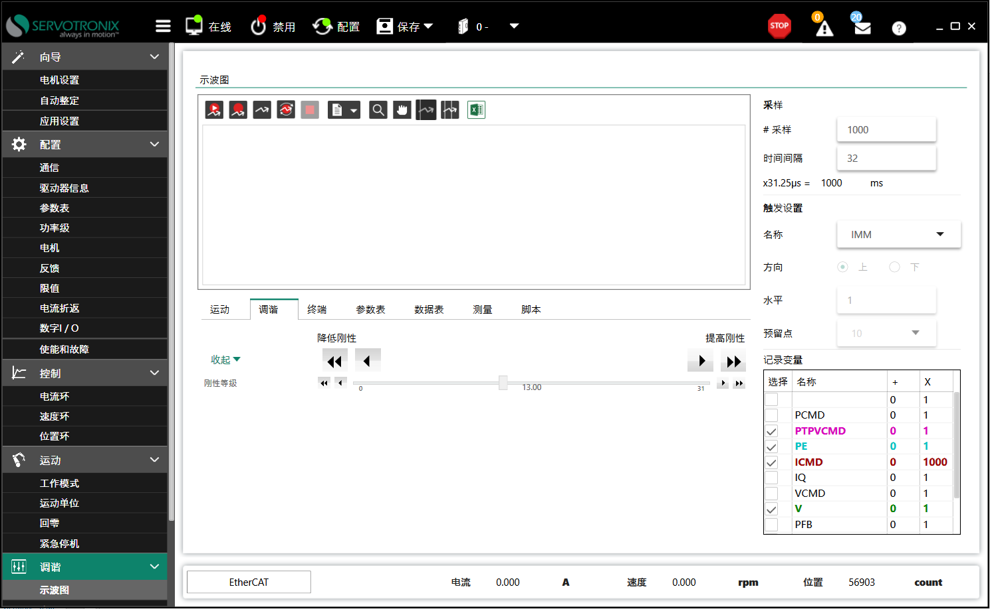
3. 刚性设定
刚性等级设定方法
方法一：通过拖动滑块设置刚性等级。
P1102键盘操作

Slide 21
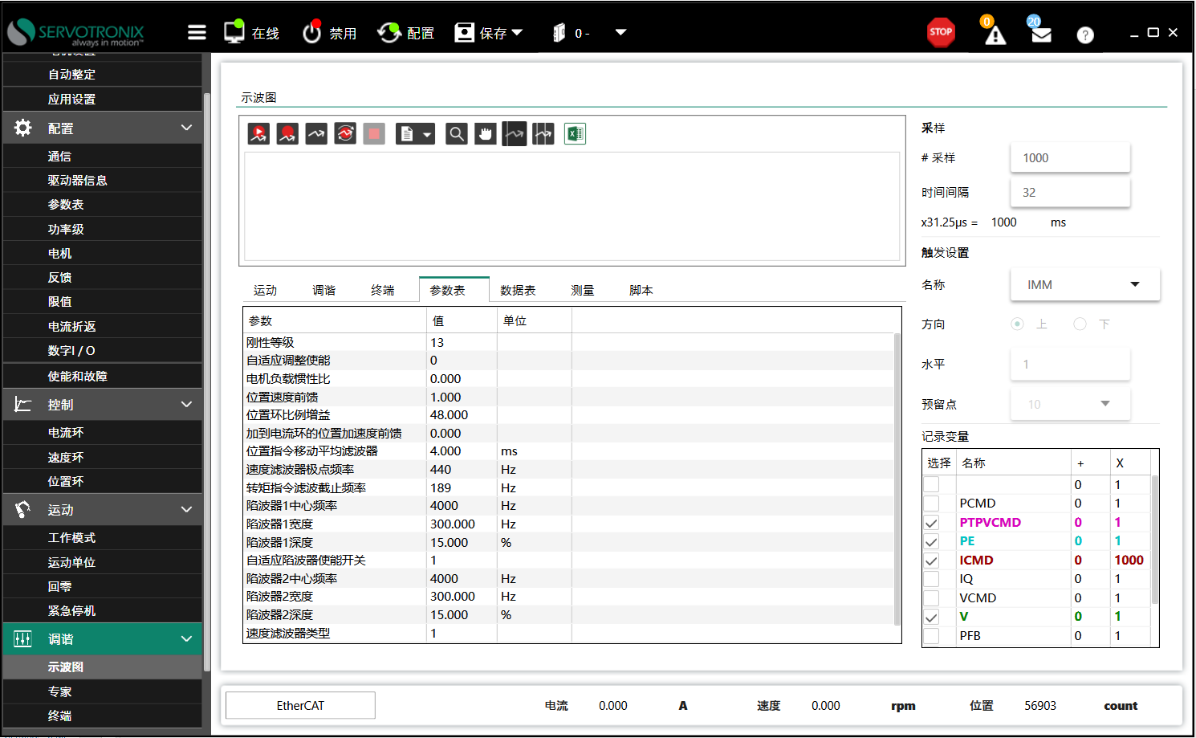
3. 刚性设定
刚性等级设定方法
方法二：参数表
修改完数字记得敲“回车”

Slide 22
3. 刚性设定
刚性等级设定原则
机械刚性越高，刚性等级可以设置越大，反之，设置越小。
如果惯量较大，刚性等级要相对减小。
1、高刚性机械
滚珠丝杠直接连接的机械等
例 ：贴片机、耦合器、机床，进行高精度加工的工作机械等。
2、中刚性机械
通过减速机控制的滚珠丝杠驱动的机械、由滚珠丝杠直接连结的的长尺寸机械等
例 ：一般工作机、直角形机器人、搬运机械
3、低刚性机械
同步皮带驱动的机械、链式驱动的机械、带波动齿轮减速机的机械等.
例：搬运机、多关节机器人等。

Slide 23
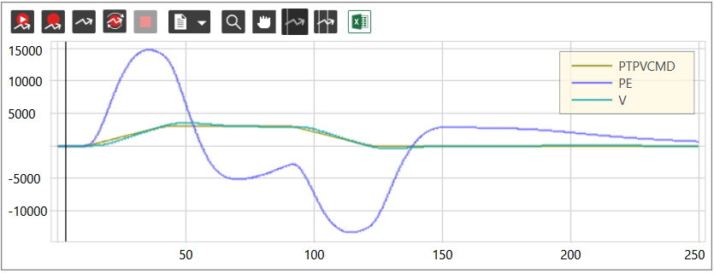
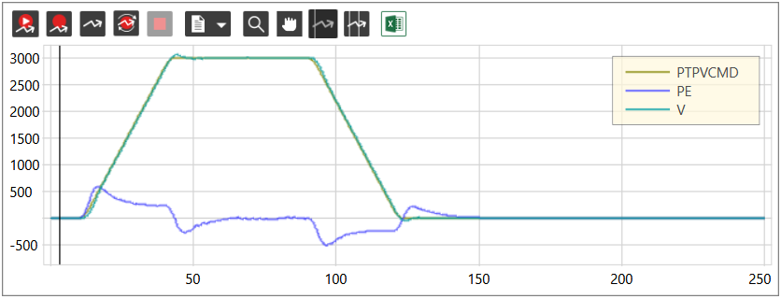
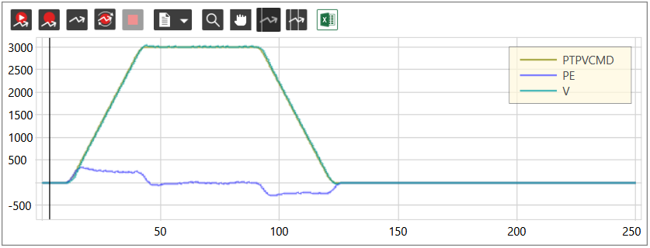
3. 刚性设定
刚性等级调整效果
acc=dec=100000rpm/s, ptpvcmd=3000rpm
Rigid=15
kpafrc=0
Rigid=22
kpafrc=0
Rigid=22
kpafrc=0.65

Slide 24
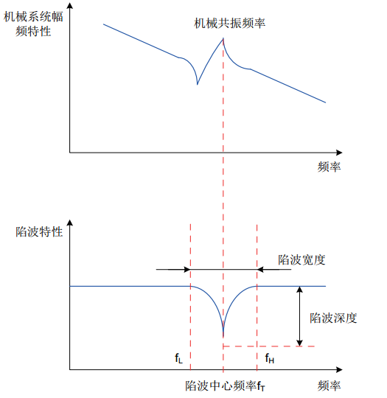
4. 高频共振抑振
陷波器
设备调试过程中，如果机械刚性较弱，在刚性等级由低至高提升的过程中，可能会出现机械共振，可通过自适应陷波器抑制共振。共振抑制后，如果响应性能仍然不够，则可以继续提高刚性等级；
BD3E默认开启自适应陷波器，检测到共振频率后自动设定陷波器的相关参数，并自适应跟随共振频率的变化；
BD3E可通过命令一键拷贝自适应滤波器参数至手动陷波滤波器，提高使用便捷性。

Slide 25
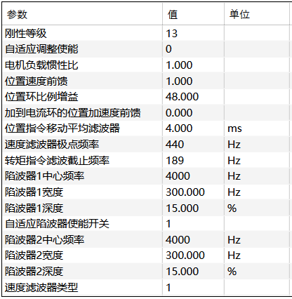
4. 高频共振抑振
陷波器相关参数
BD3E有两组陷波器，陷波器2可作为自适应陷波器。
ANFEN：自适应陷波器功能。0表示关闭，1表示开启，默认为1。
NOTCHMODE：配置为1，第一组陷波器使能，默认为1。
NOTCHCENTER：第一组陷波器中心频率
NOTCHBW：第一组陷波器陷波宽度
NOTCHDEP：第一组陷波器陷波深度
第二组可设置为手动，也可设置为自动。
NOTCH2MODE：配置为1，第二组陷波器使能，默认为1。
NOTCH2CENTER：第二组陷波器中心频率
NOTCH2BW：第二组陷波器陷波宽度
NOTCH2DEP：第二组陷波器陷波深度
NOTCHDUMP：将第二组陷波器的参数全部拷贝给第一组陷波器，第二组陷波器的参数使用默认值重新初始化

Slide 26
第三部分 功能配置

Slide 27
1. 配置内容
驱动器只有Ethercat总线型。可通过设置向导对相关的参数进行设置。
总线型
设置总线模式
设置总线单圈脉冲数
配置IO

Slide 28
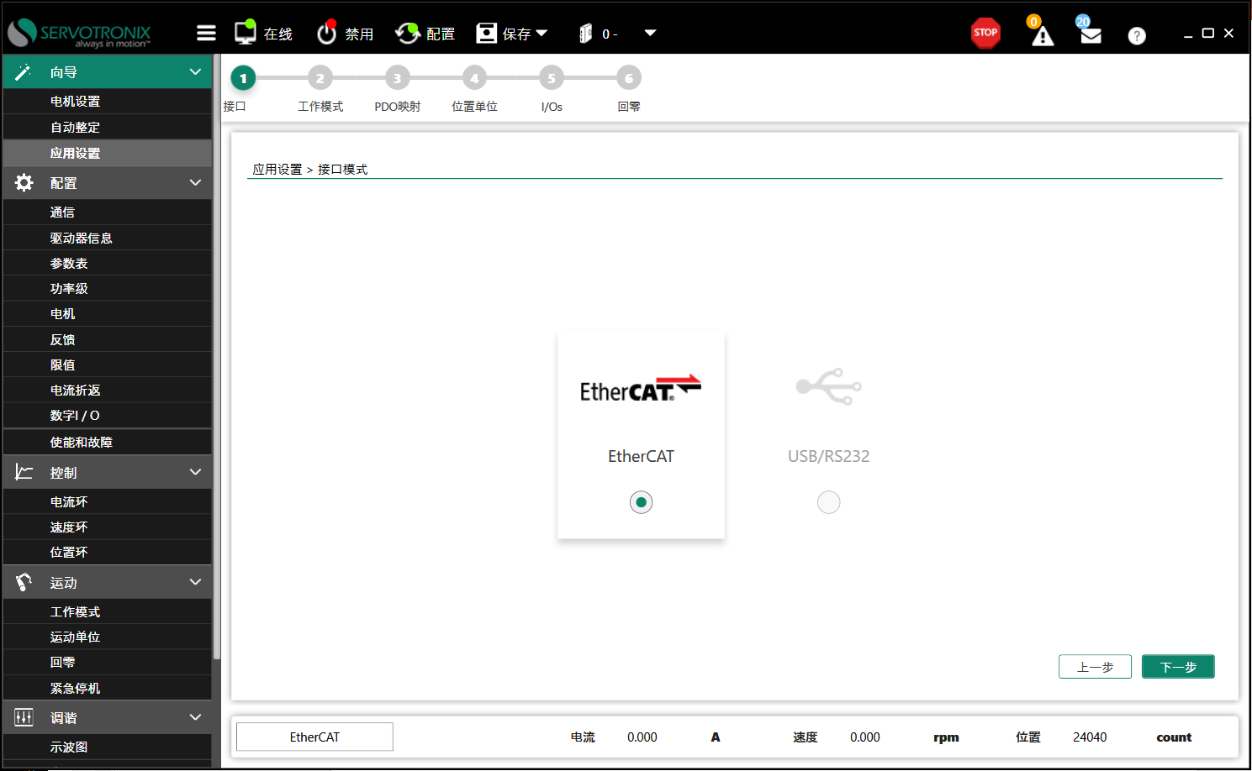
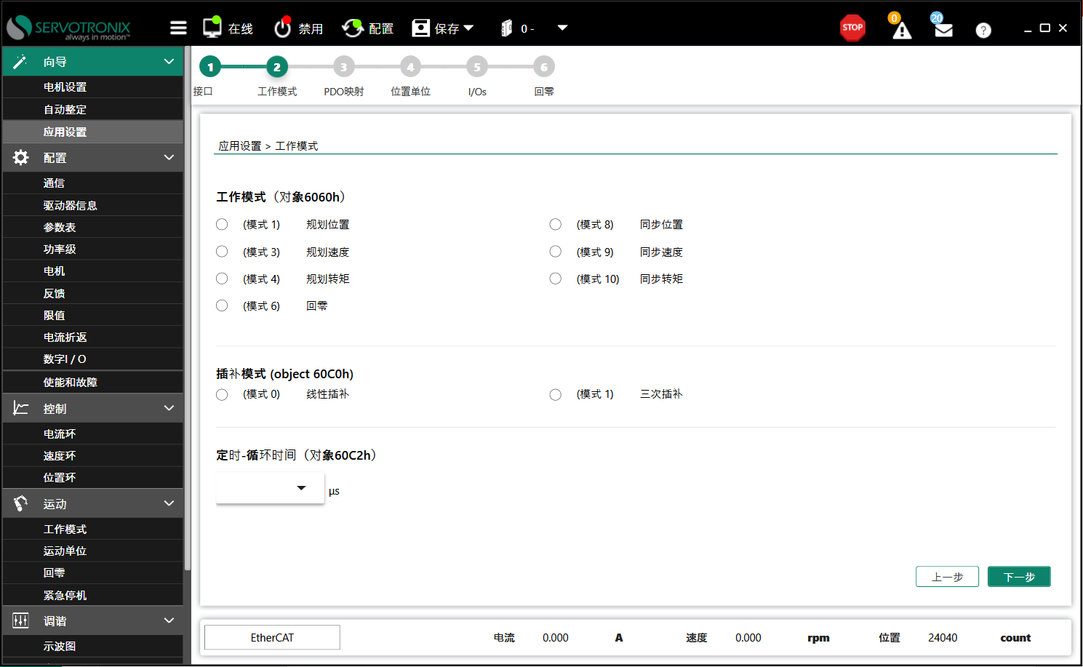
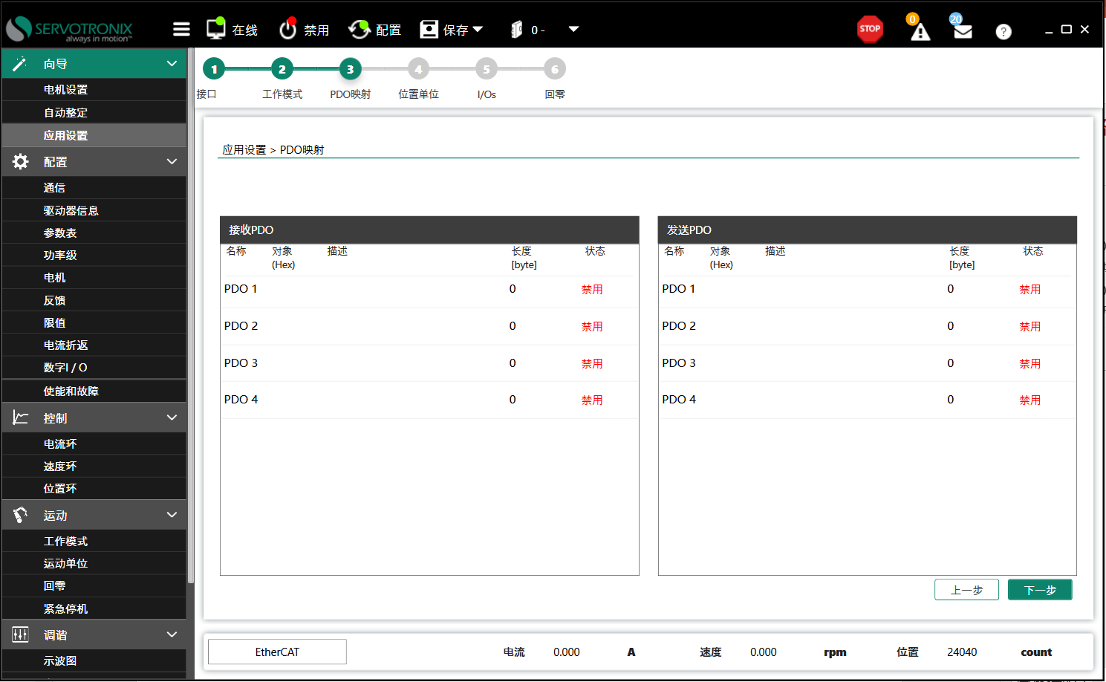
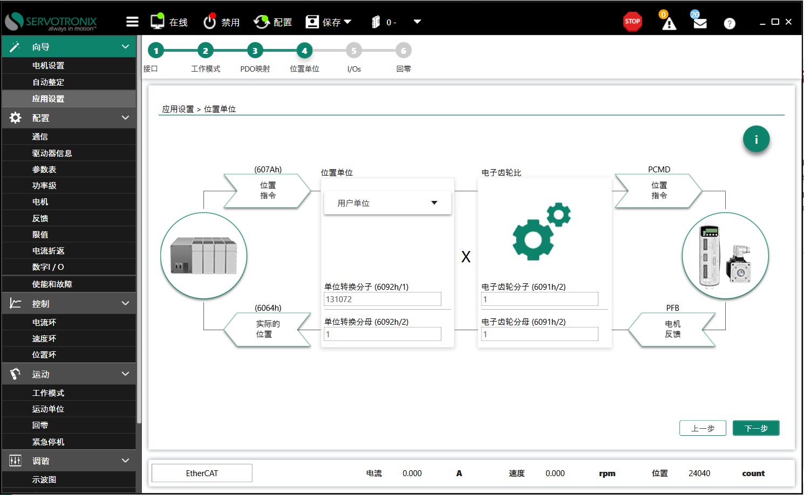
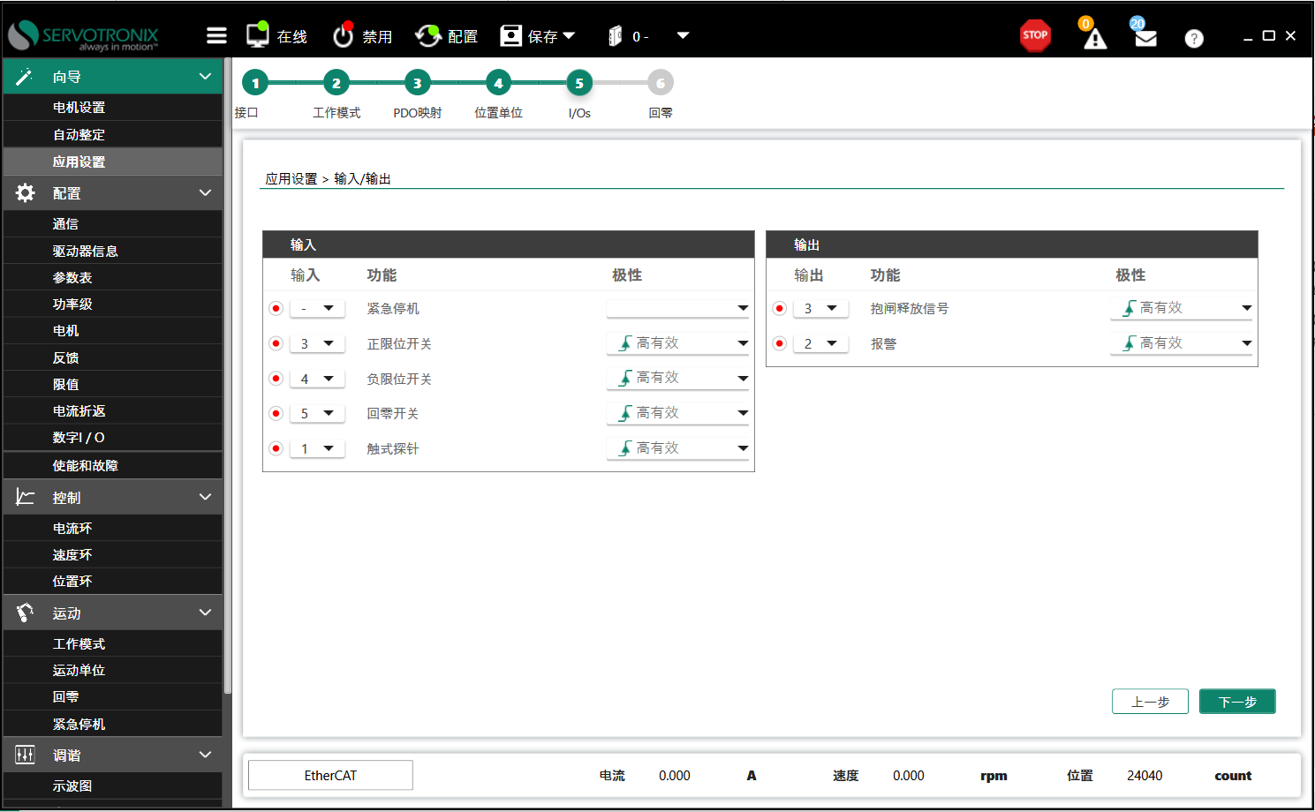
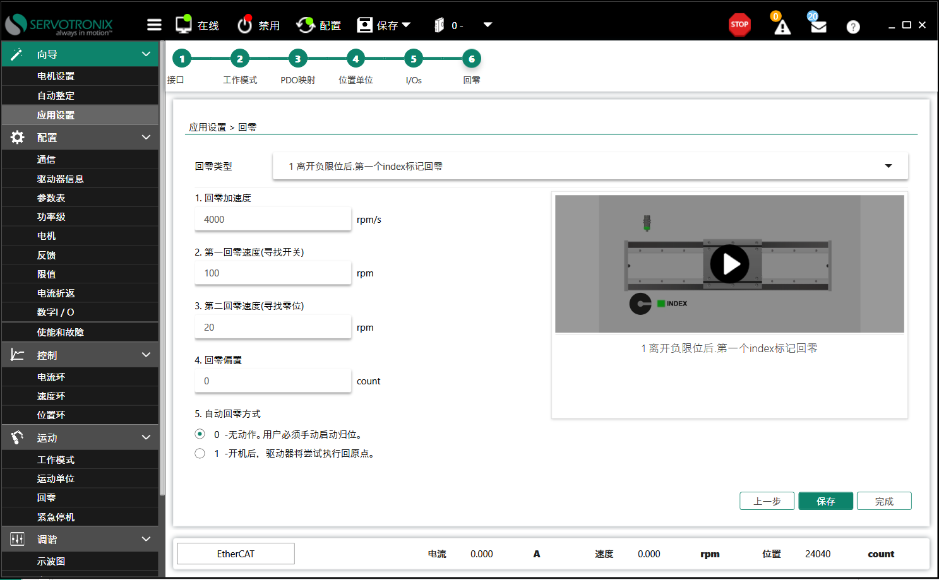
2. 总线型
第一步 设置总线模式
第二步 设置工作模式，通常不需要设置
第三步 设置PDO映射，通常不需要设置
第四步 设置总线单圈脉冲数，默认为编码器分辨率
第五步 设置IO功能
第六步 设置回零，通常不需要设置

Slide 29
4. 其他设置
修改电机运行方向
动态制动
恢复出厂设置
参数保存、下载
更新固件

Slide 30
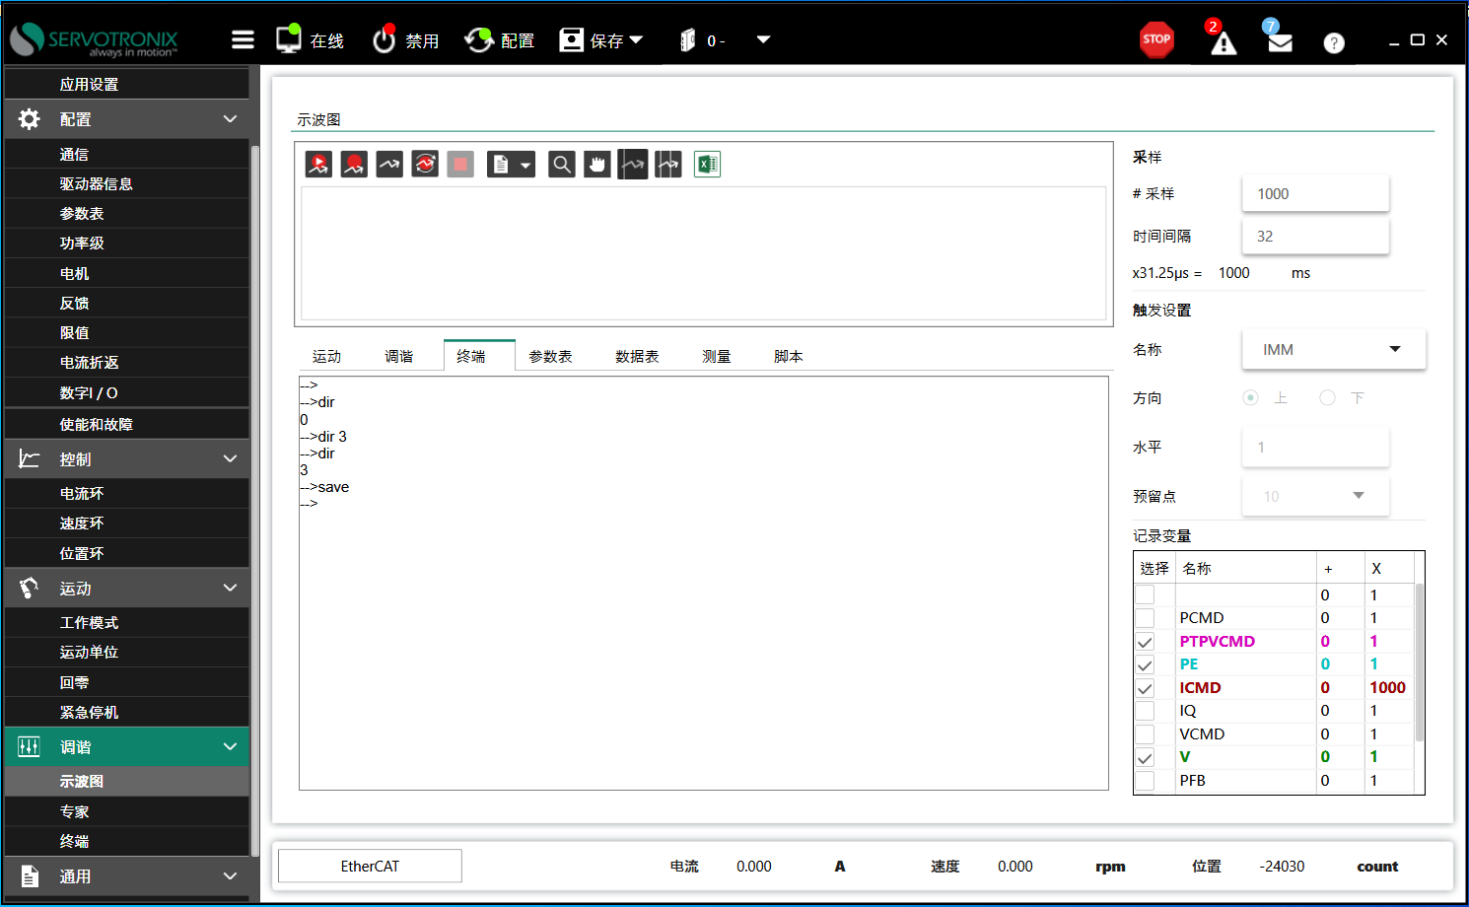
4. 其他设置
修改电机运行方向

Slide 31
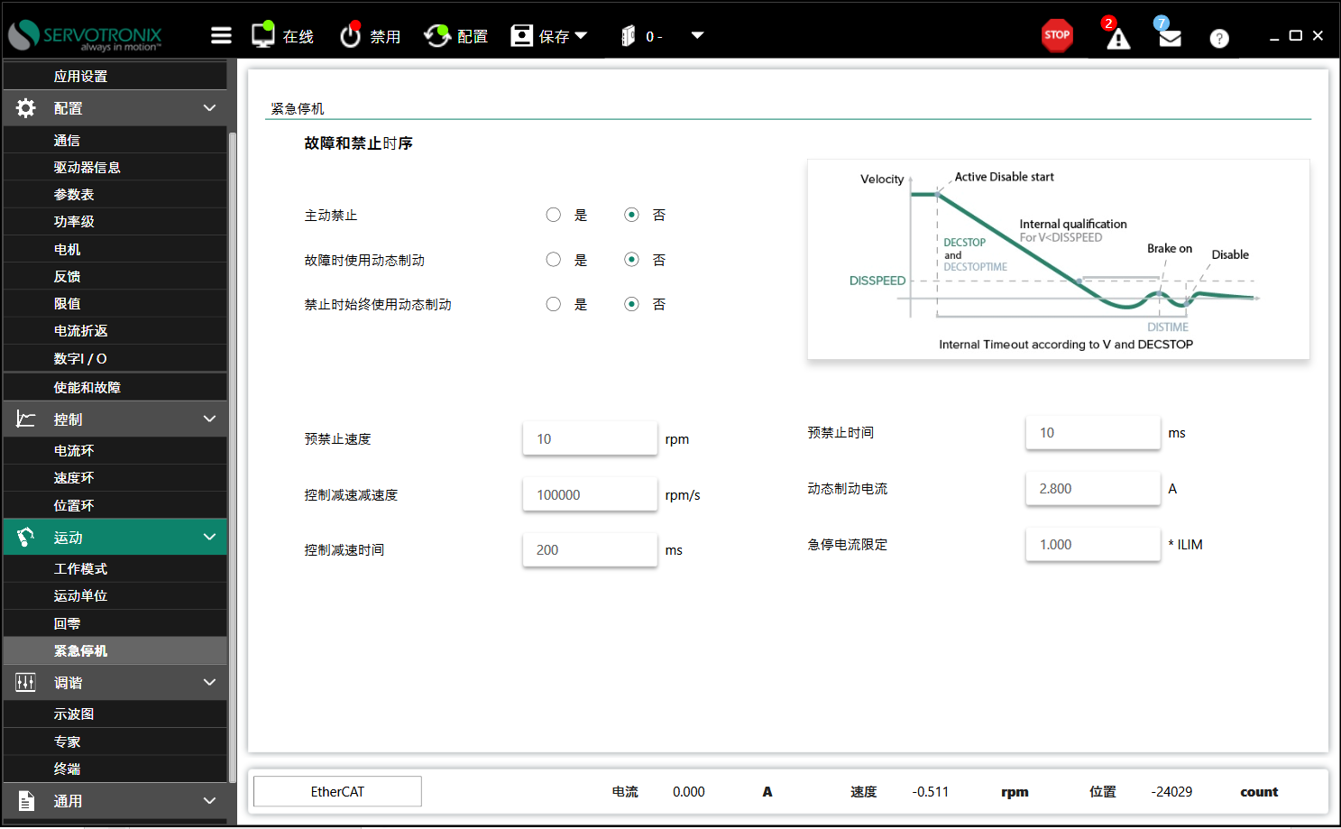
4. 其他设置
动态制动
设置为“否”“是”“是”表示开启动态制动
动态制动设置界面

Slide 32
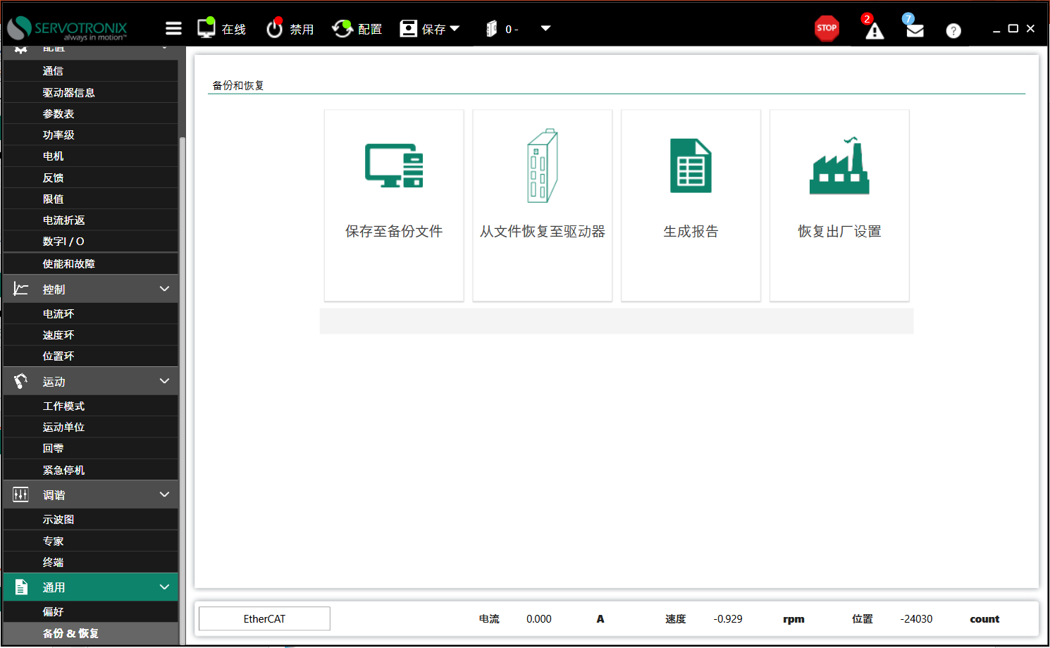
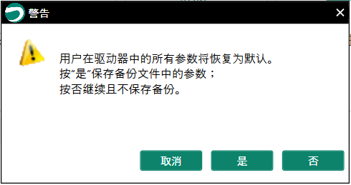
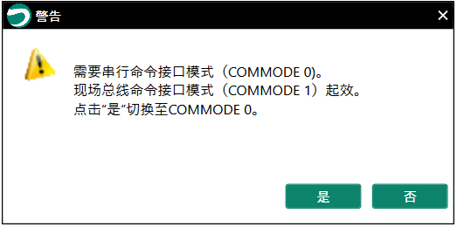
4. 其他设置
恢复出厂设置
注意：恢复出厂设置完成后，记得保存并断电重启。
恢复出厂界面

Slide 33
4. 其他设置
参数保存、下载
注意：下载完参数，记得保存并断电重启。
“保存”参数
“下载”参数
注意：下载参数需断开驱动器使能
参数保存、下载界面

Slide 34
第四部分 总线配置

Slide 35
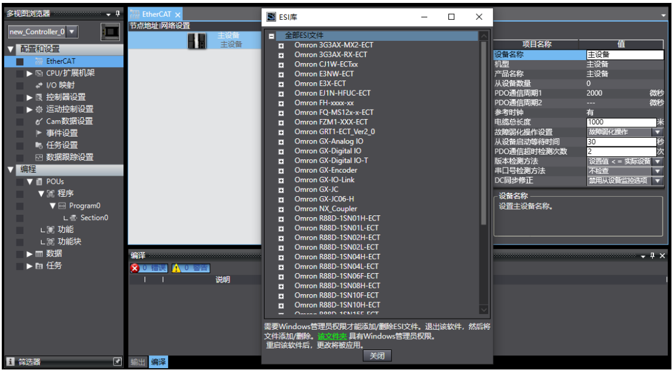
4. OMRON总线配置
在【配置和设置】 --【EtherCat】 --【节点地址网络设置】 --在主设备右击鼠标，选择【显示 ESI 库】，弹出对话框，点击【该文件夹】 ，添加我司驱动 XML 文件 BD3E Drive-1.0.0-20230727.xml

Slide 36
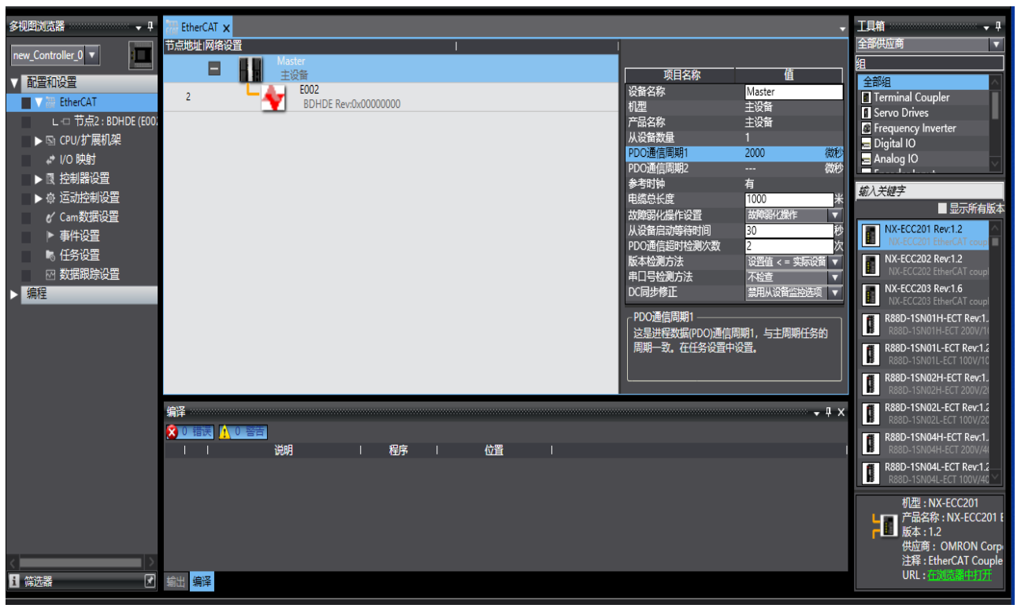
4. 总线配置
重启软件系统，添加我司 BD3E 伺服轴，设置的 EtherCAT 通信周
期是 2 MS，【配置和设置】 --【运动控制设置】 --【任务设置】，目前我们通信周期默认 2MS

Slide 37
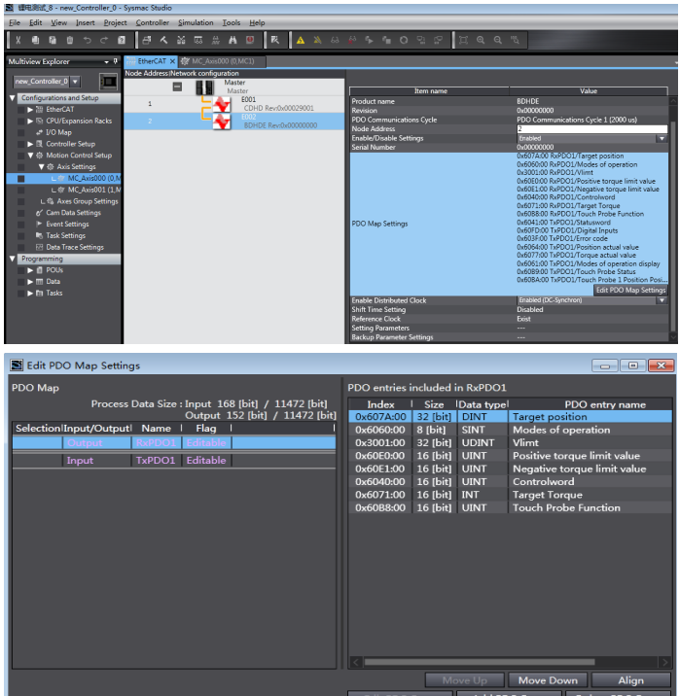
4. 总线配置
编辑 PDO 映射设置，输入/输出的个数必须不大于 8 个，否则控制
器通讯异常，【配置和设置】 --【EtherCat】 --主设备—BD3E 轴—编辑 PDO 映射设置。

Slide 38
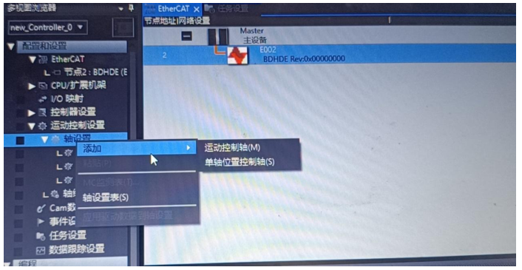
4. 总线配置
配置从站控制控制信息
1.在【配置和设置】 --【运动控制设置】 --【轴设置】 --右击鼠标—添加轴—运动控制轴。

Slide 39
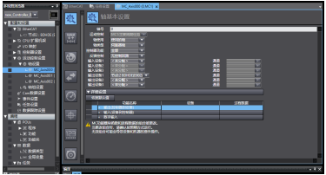

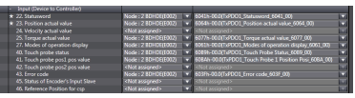

4. 总线配置
配置从站控制控制信息
2.进行轴基本配置设置 。

Slide 40
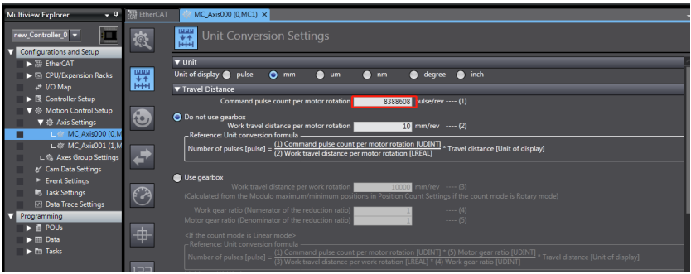
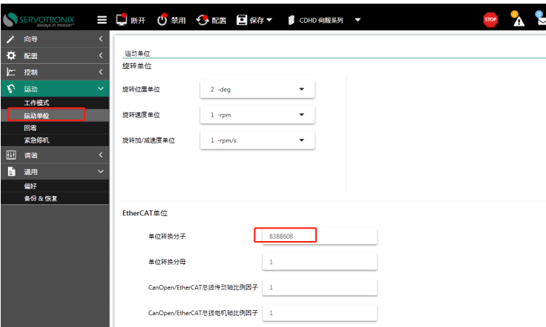
4. 总线配置
配置从站控制控制信息
3.单位换算设置
电机一圈脉冲数设置为 8388608（23 位） ， 务必与伺服侧设置的总线单位 PNUM 值保持一致。

Slide 41
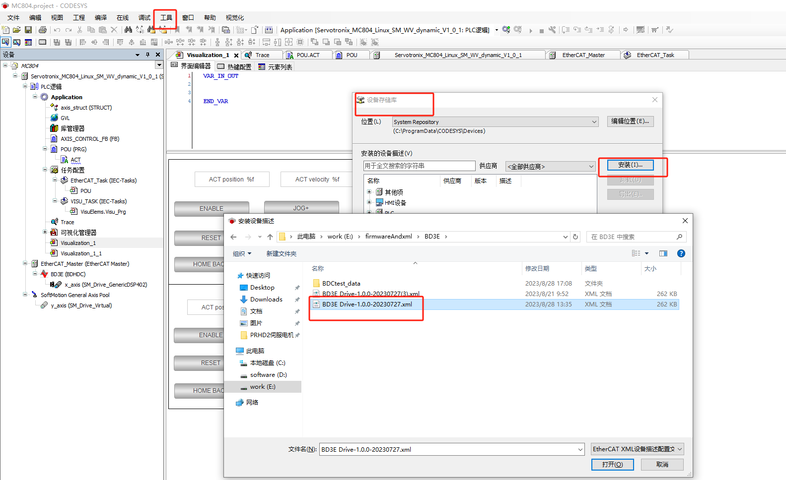
4. CODESYS总线配置
配置从站控制控制信息
在【工具】 --【设备管理器】 --【安装】 弹出对话框，点击【该文件夹】 ，添加我司驱动 XML 文件 BD3E Drive-1.0.0-20230727.xml

Slide 42
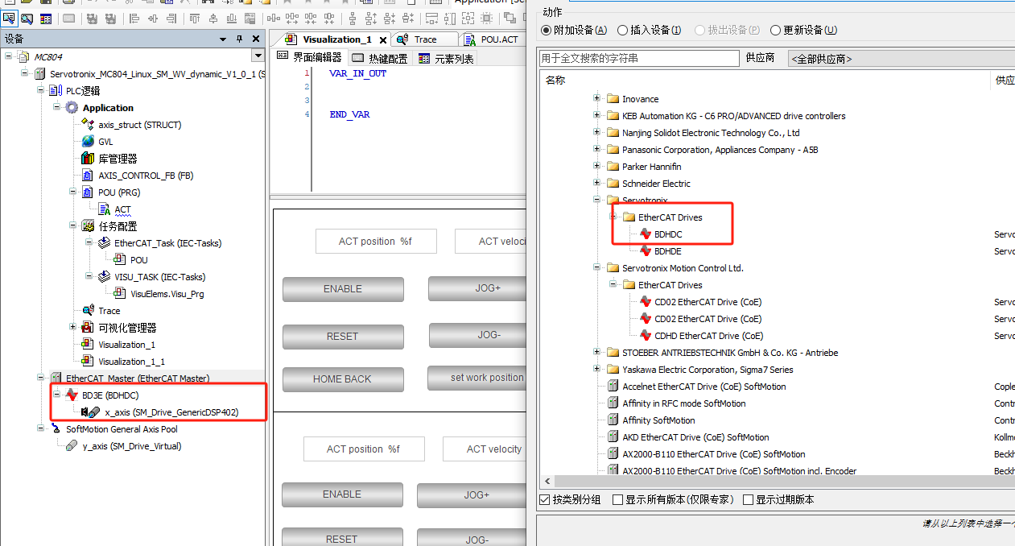
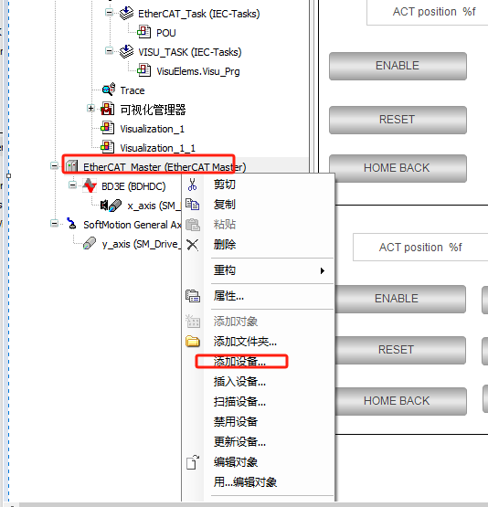
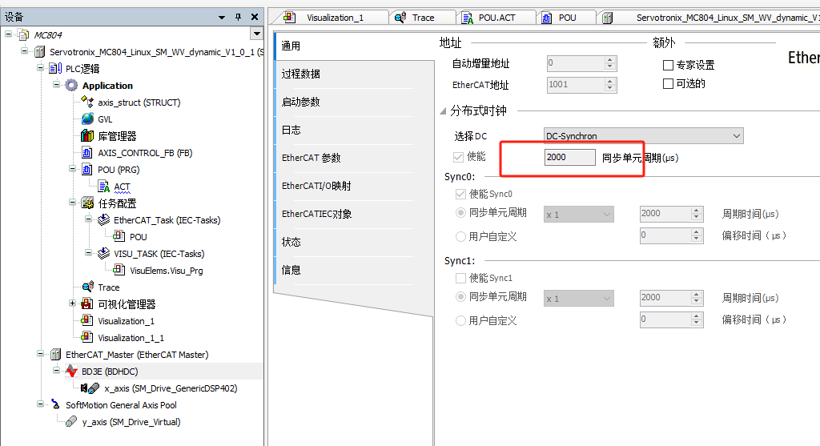
4. 总线配置
右键，添加我司 BD3E 伺服轴，设置的 EtherCAT 通信周
期是 2 MS，【配置和设置】 --【运动控制设置】 --【任务设置】，目前我们通信周期默认 2MS

Slide 43
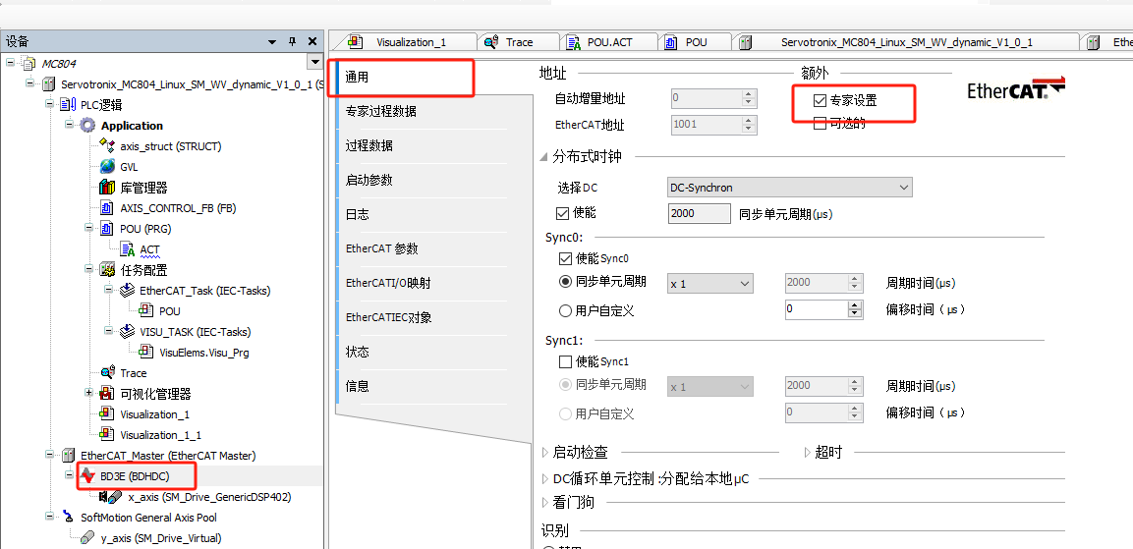
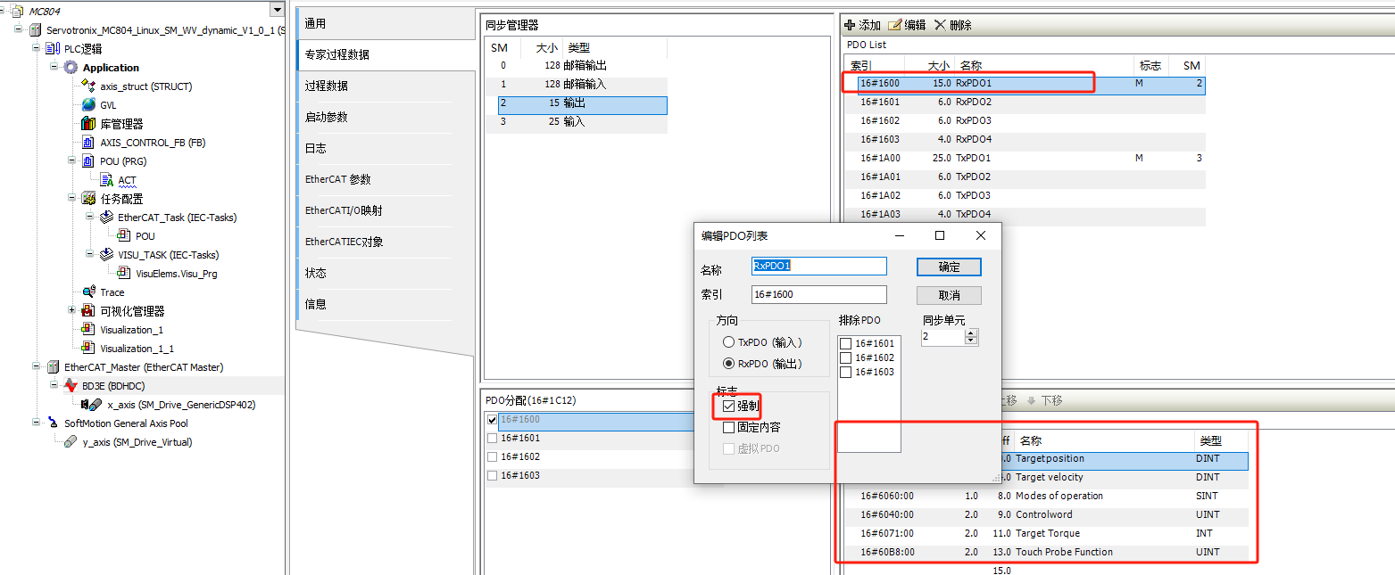
4. 总线配置
如果需要编辑 PDO 映射设置，需要打开专家模式操作
根据需要编辑 PDO 映射设置。

Slide 44
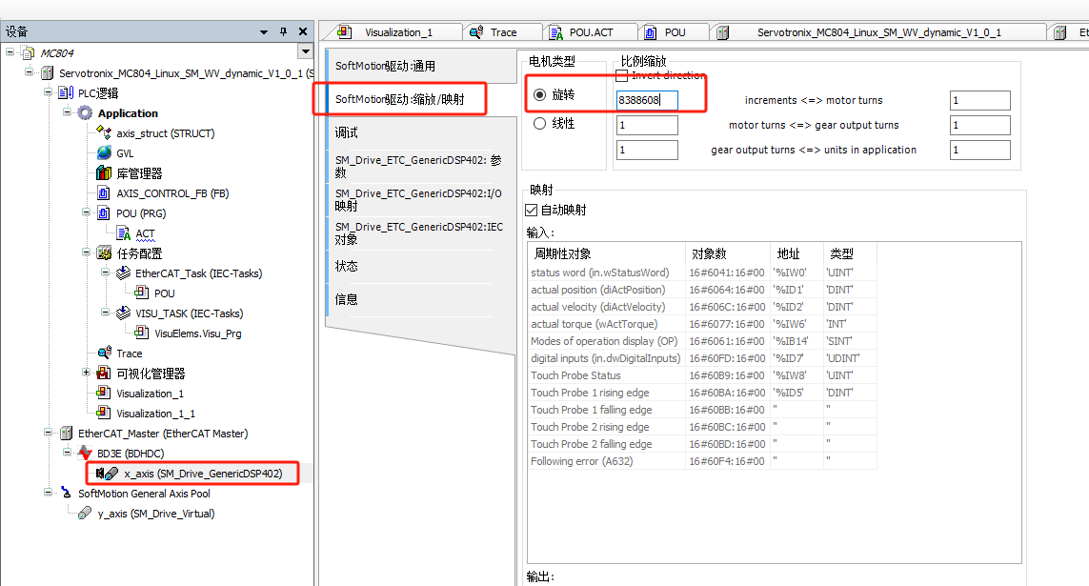
4. 总线配置
配置从站控制控制信息
单位换算设置
电机一圈脉冲数设置为 8388608（23 位） ， 务必与伺服侧设置的总线单位 PNUM 值保持一致。

Slide 45
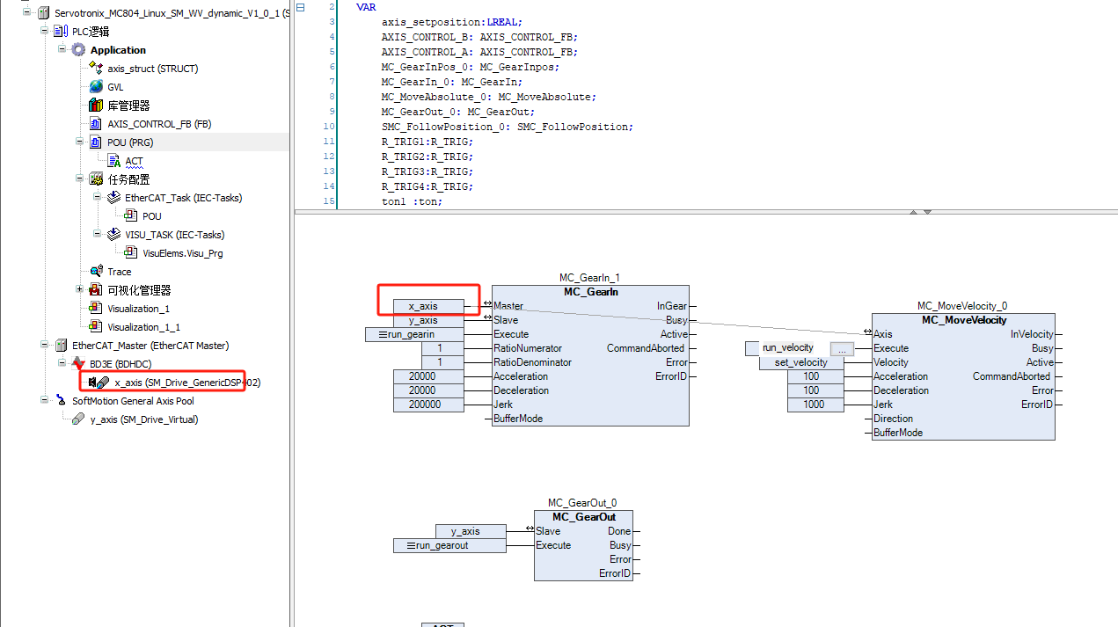
4. 总线配置
配置从站控制控制信息
命名好轴名称，即可操作codesys 运动功能块运行。

Slide 46
THANKS

